Slide 1
FIDO 비교
지선학 연구원

Slide 2
목차
FIDO UAF
FIDO U2F
FIDO 2.0

Slide 3
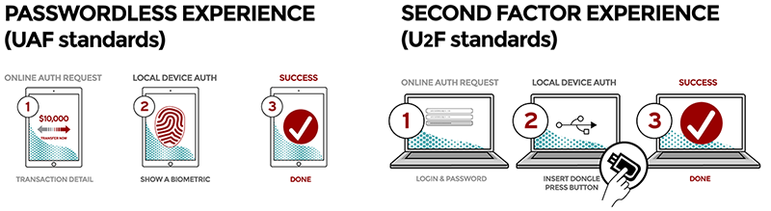
FIDO Specification
UAF(Universal Authentication Framework) v1.1
비밀번호 없이 인증(지문, 목소리, PIN 등)을 하기 위한 프로토콜 17년 1월 v1.1이 채택됨 다음과 같은 명세가 추가됨(v1.0 포함) 〮 Android 7.0 Nougat 인증 지원 〮 APDU(Application Portocol Data Unit)의 통신 (스마트 카드) 〮 새로운 statement 메타데이터 필드 제공 〮 “Delete-all”을 통한 디프로비저닝(Deprovisoning) 제공
U2F(Universal 2nd Factor) v1.1
비밀번호를 보완해서 인증을 하기 위한 프로토콜 16년 9월 v1.1이 채택됨 다음과 같은 명세가 추가됨(v1.0 포함) 〮 ISO7816-4로 USB 전송 방식을 바꿈 〮 NFC(ISO7816-4) 지원 〮 BLE(Bluetooth Low Energy) 지원 〮 JavaScript 1.1 명세 업데이트 〮 U2F를 포함한 확장된 메타데이터 서비스

Slide 4
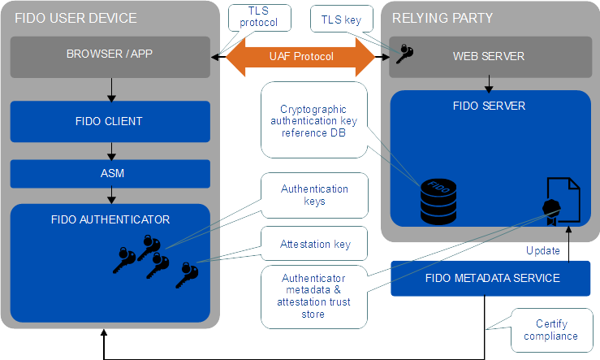
UAF(Universal Authentication Framework)_Architecture
UAF Protocols
- 사용자 장치들과 Relying Parties사이에서 UAF 메시지를 전달함
FIDO Client
- UAF 인증기(Authenticator) API를 통해서 인증기 추상화 계층(Abstract Layer)을 이용하여 UAF 인증기과 상호 연결 됨 - UAF 서버와 함께 사용자 에이전트 인터페이스를 사용하 여 상호 연결됨
ASM(Authenticator-Specific Module)
- 물리적 인터페이스을 통해서 사용자 장치를 연결 시켜줌
FIDO Authenticator
- 보안 엔티티로 FIDO 사용자 장치 내에 연결하여 Relying Party와 연관하여 Key material를 만듬
FIDO Server
- 사용자 장치 에이전트를 통해서 UAF Client로 UAF protocol을 이용해서 Relying Party 웹 서버와 상호 통신 함
<FIDO UAF High-Level Architecture>

Slide 5
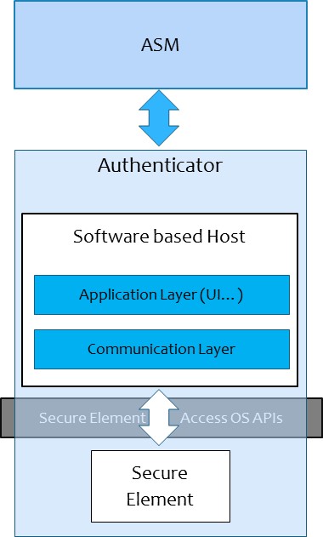
UAF APDU(Application Protocol Data Units)
Application Layer
- UAF 명령어에서 APDU 명령어로 맵핑하고 간단한 사용자 확인을 요구하는 역할을 하는 컴포넌트
Communication Layer
SE(Secure Element)와 상호 연결하기 위해서 리더(reader)를 선택하고 조회하는 메소드를 제공함
SE Access OS APIs
- OMA, PC/SC, NFC API, CCID …
Secure Element
- UICC, micro SD, eSE, Dual Interface card…
<Architecture of Hybrid SE Authenticator>
다음 기술은 ASM과 Secure Element 기반의 인증기 사이에 적용되는 기술임 Secure Element는 SIM card나 보안 마이크로 sd, NFC, USB 토큰 등을 통해서 이용 가능 이러한 장치들 간의 문자열 통신은 APDU(Application Protocol Data Units)를 통해 이루어짐 Hybrid SE 인증기를 지원하려면 SE(Secure Element) 애플릿의 동작 방식을 이해하고 있는 전용 소프트웨어로 된 호스트를 만들어야 함 SE 애플릿과 호스트 사이의 통신은 ISOIEC-7816-4-2013 기반임

Slide 6
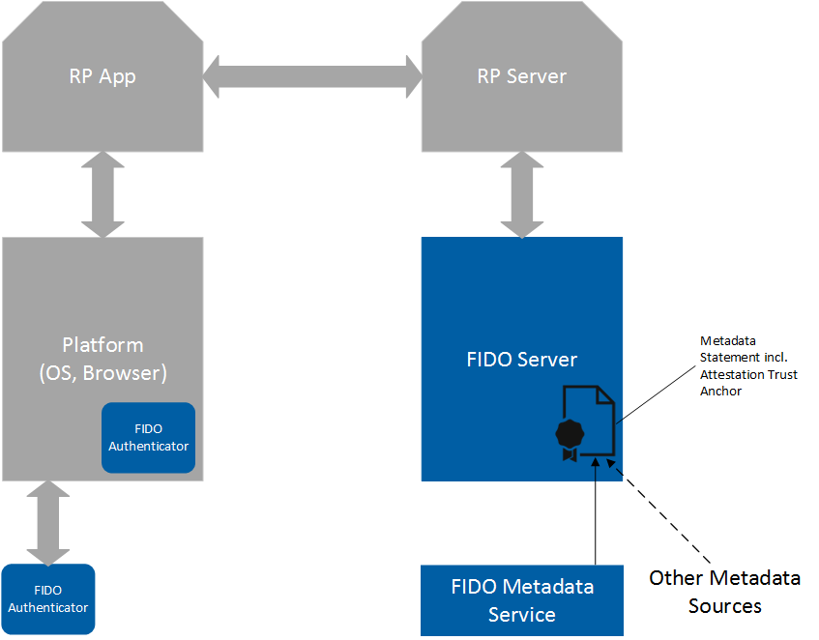
UAF Metadata Statements
<Metadata Statements of Metadata Service>
FIDO 프로토콜은 IT 시장에서 다양한 다른 장치들을 유용하게 연결하여 온라인 인증 보안을 간단하게 적용하도록 함 Relying Parties는 FIDO Alliance에서 메타데이터 statements 인증기를 인증하며 이러한 메타데이터 TOC 파일은 제공함 메타데이터 statements 인증기는 relying party에서 FIDO 서버로 직접 접근하여 사용하지만, 다른 위치에서 사용하는 statements도 포함됨

Slide 7
U2F(Universal 2nd Factor)
배경
FIDO Alliance의 궁극적인 목표는 온라인에서의 강한 인증임 온라인 사용자가 패스워드에 의존하지 않고 이를 대체할 수 있는 개방되고, scalable하고, 상호적인 기술 명세를 개발하는 것임 전 세계가 성공적으로 적용하여 보증된 산업 프로그램을 지원하기 위해서 운영함
U2F 정의
사용자 로그인에서 보안을 위한 2번째 Factor를 더함으로써 기존 패스워드 구조의 보안을 강화시킴 사용자가 인증과 등록을 하는 동안에 USB 장치나 NFC 장치들을 이용하여 두 번째 요소를 통해 사용자를 인증함
목표
U2F 장치를 사용자가 등록할 때 계정과 함께 적용하여 공개키가 주어지고 사용자만이 이용가능 한 새로운 키 쌍을(PKI) 생성해야 함 이 장치를 통해서 다른 여러 사이트에 이용 가능함 장치는 USB, NFC, BLE(Bluetooth Low Energy) 장치 등을 사용하며 이러한 하드웨어 측면의 보안 암호화에 용이함 U2F는 2개의 계층(Level)이 존재하며 상위 계층은 프로토콜 암호화 명세를 가지고 있고, 하위 계층에는 사용자가 정한 통신 암호화 방식이 적용됨 FIDO 워킹 그룹인 구글 같은 경우에서 크롬 브라우저에서 2번째 요소로 U2F 방식을 제공함 U2F 장치 운영을 위한 중요한 요소는 사용자 장치에 추가적인 드라이버나 미들웨어 설치가 필요 없어야 함

Slide 8
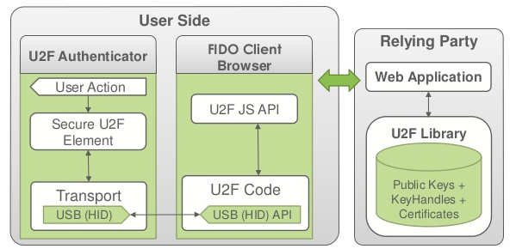
U2F(Universal 2nd Factor)_JAVASCRIPT API
MessagePort API
API Levels
U2F API는 두 개의 level 상에서 웹 페이지에서 사용함 RPs는 MessagePort 객체를 통해서 FIDO Client와 상호 연결됨 MessagePort API는 포트 상에서 메시지 포맷을 주고 받게 함 편의상 FIDO Client는 MessagePort API를 JavaScript API로 사용할 수 있음 이러함 함수들은 콜백을 호출하여 비동기적으로 RP에 응답할 수 있음 U2F에서 API의 level을 나눈 이유는 RP페이지에 javascript를 적용하지 않고, RP개발자가 빠르게 U2F를 통합하기 위해서 임
<U2F Entities>
Client 단(온라인 웹 서비스 등)에서 JAVASCRIPT를 통해서 U2F를 사용할 수 있음 서비스의 서버와 페어링 되어 U2F 메시지(message)를 확인 할 수 있게 함

Slide 9
U2F(Universal 2nd Factor)_Raw Message Formats
U2F 프로토콜은 요청-응답(request-response) 방식을 기반으로 U2F 장치에게 요청 메시지를 보내며, 항상 U2F장치에서 응답기로 메시지를 응답함 이와 같은 요청 메시지는 “framed”가 되어 하위 계층으로 보내짐
Request Message Framing
CLA INS P1 P2 [Lc <request-data>] [Le] CLA: Reserved to be used by the underlying transport protocol (if applicable). The host application shall set this byte to zero. INS: U2F command code, defined in the following sections. P1, P2: Parameter 1 and 2, defined by each command. Lc: The length of the request-data. If there are no request data bytes, Lc is omitted. Le: The maximum expected length of the response data. If no response data are expected, Le may be omitted.
Response Message Framing
<response-data> SW1 SW2
Status Codes
SW_NO_ERROR: The command completed successfully without error. SW_CONDITIONS_NOT_SATISFIED: The request was rejected due to test-of-user-presence being required. SW_WRONG_DATA: The request was rejected due to an invalid key handle.

Slide 10
FIDO 2.0
FIDO USER DEVICE
RELYING PARTY
BROWSER/APP
HTTPS
WEB SERVER
FIDO CLIENT
UAF
FIDO SERVER
ASM API
ASM
AUTH CMD
OS/Brower Support
FIDO AUTHENTICATOR
METADATA SERVICE
Authenticator 빌트인/외부장치
요약
U2F와 UAF를 통합하여 모든 플랫폼에서 사용할 수 있는 단일 범용인증기술 2015년 11월 W3C(World Wide Web Consortium: 회원기구, 정직원, 공공기관이 협력하여 웹 표준을 개발하는 국제 컨소시엄)에 제출됨. FIDO 표준 규격을 만족하는 제품들끼리 어느 나라 제품이던 서로 연동 가능하게 하려고 함 Microsoft와 Google의 주도
목표
UAF와 U2F의 시나리오 모두 지원 Simple(모든 OS에 적용 가능한 플로그인)

Slide 11
FIDO 1.0 vs 2.0
FIDO USER DEVICE
RELYING PARTY
FIDO USER DEVICE
RELYING PARTY
BROWSER/APP
HTTPS
WEB SERVER
HTTPS
WEB SERVER
BROWSER/APP
자체 프로토콜
(발급/인증/해지)
UAF (발급/인증 해지)
FIDO CLIENT
FIDO SERVER
FIDO CLIENT
FIDO SERVER
ASM API
ASM API
ASM
ASM
AUTH CMD
AUTH CMD
FIDO AUTHENTICATOR
App Support
FIDO AUTHENTICATOR
OS/Brower Support
METADATA SERVICE
METADATA SERVICE
FIDO 클라이언트 플랫폼화
모바일에서 PC/웹브라우저로 확장(기존 FIDO 1.0 UAF 기술은 모바일 위주, U2F 기술은 Chrome 브라우저만 지원) 즉, 앱 중심에서 플랫폼 중심으로 변경(OS 및 웹 브라우저에서 FIDO 인증 장치(FIDO Client/ASM 역할)를 인식해서 서비스 화) U2F와 UAF를 통합하여 모든 플랫폼에서 사용할 수 있는 단일 범용인증기술 FIDO 2.0 표준

Slide 12
FIDO 2.0
 | 1.0 | 2.0
Support | UAF : 앱(Intent 통신 규칙에 대한 규격 존재) 중심 U2F : Chrome 브라우저만 지원 | 모든 플랫폼 지원(윈도우와 안드로이드를 포함하는 운영체제)
인증 장치 | FIDO Authenticator | Authenticator 빌트인/외부장치
프로토콜 | UAF Protocol | 자체프로토콜(FIDO 서버업체 제공)
FIDO 2.0 인증 장치 API
제공 연산
authenticatorMakeCredential : RP에서 추후 인증에 사용할 수 있는 Credential을 생성 authenticatorGetAssertion : RP에게 인증장치에서 생성한 Credential을 이용하여 인증과 서명 기능을 제공 authenticatorCancel : FIDO 클라이언트에서 인증장치에게 요청한 위 두 연산을 취소하는 기능을 제공

Slide 13
FIDO 2.0 서명
authenticatorData
clientDataHash
Private Key
Sign
Signature
인증장치에서 서명 값을 생성 도식화 authenticatorData와 FIDO 클라이언트에서 전달받은 clientDataHash를 결합한 후 개인키로 공개키 암호화 수행 서명 값 생성한 후, authenticatorData와 서명 값을 FIDO 클라이언트에게 반환

Slide 14
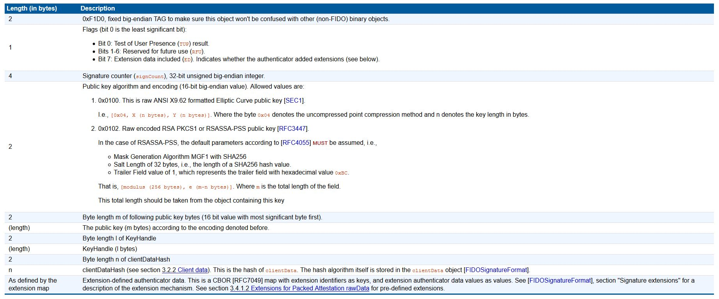
FIDO 2.0 Attestation
FIDO 인증장치에서 Credential을 생성한 후, RP에게 전달하면 RP는 FIDO 인증장치에서 생성한 Credential의 신뢰 여부 확인 이를 위한 attestation 모델 규정함 1) Full Basic Attestation : 동일한 모델의 인증장치 그룹의 하나의 Attestation 키를 공유하도록 하여 인증장치 Attestation을 제공 2) Surrogate Basic Attestation : 인증장치에서 Credential을 생성한 후, Credential에 대응되는 개인키를 Attestation용으로 사용 3) Privacy CA : 인증장치 별로 Private CA와 통신할 수 있는 키를 가지고 있어 다수의 attestation key 쌍을 생성, 이에 대한 attestation 인증 서 발급 4) DAA(Direct Anonymous Attestation) : 단일 DAA 발급자에게 DAA credential들을 발급 받아 attestation 데이터에 대한 blind 서명 생성

